Slide 1
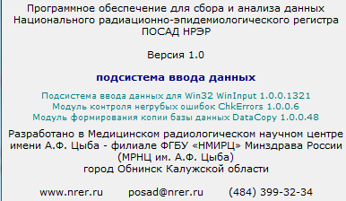

Slide 2
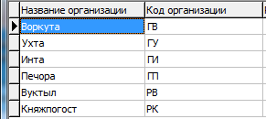
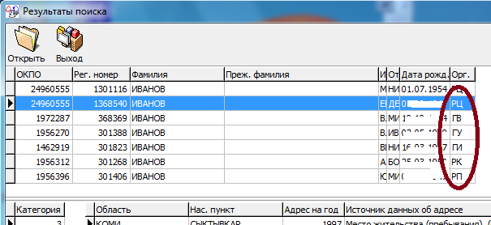
База разбита на подрегистры (у нас 34 подрегистра)

Slide 3
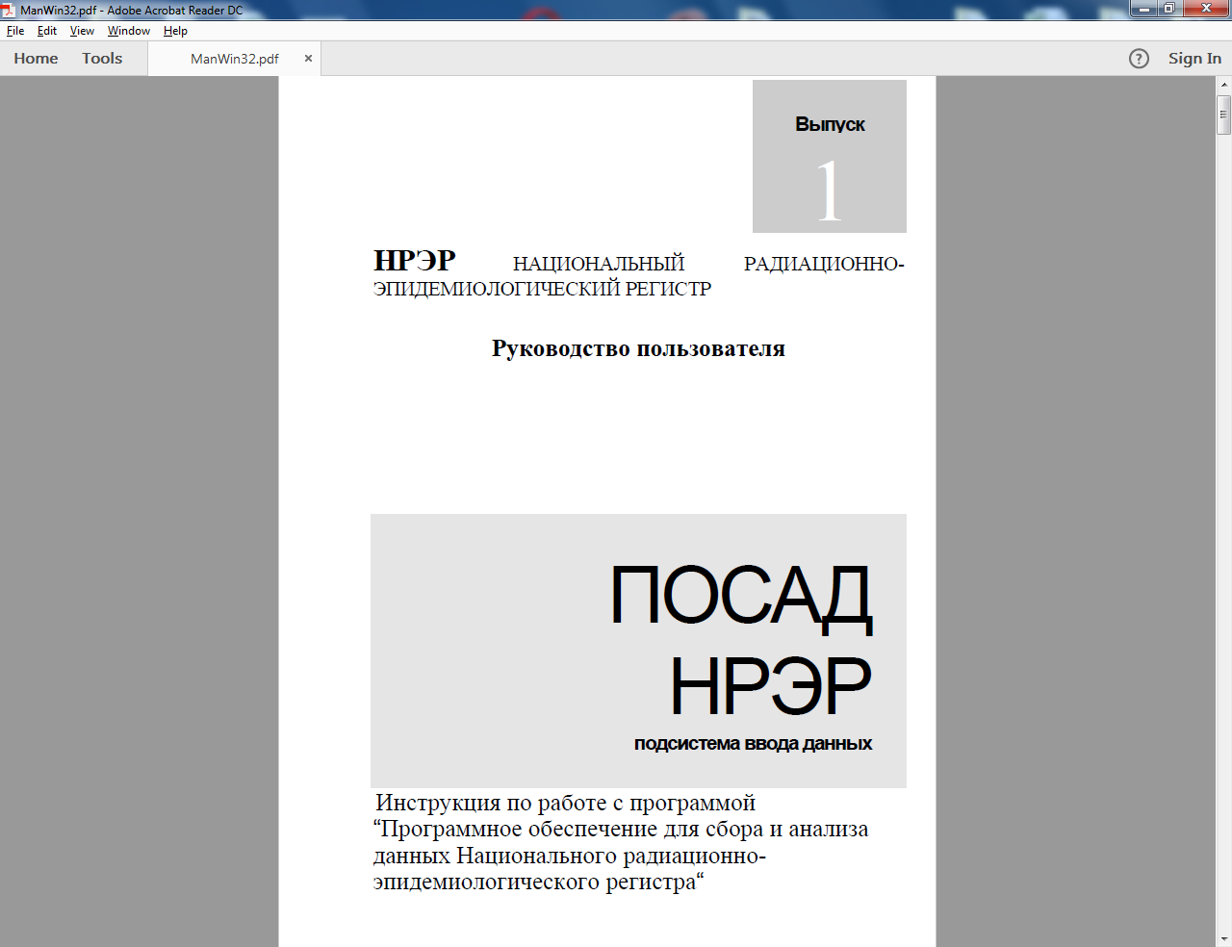
Инструкция
При стандартной установке инструкция
расположена там же откуда запускается программа:
C:\Program Files\POSAD\ManWin32.pdf

Slide 4

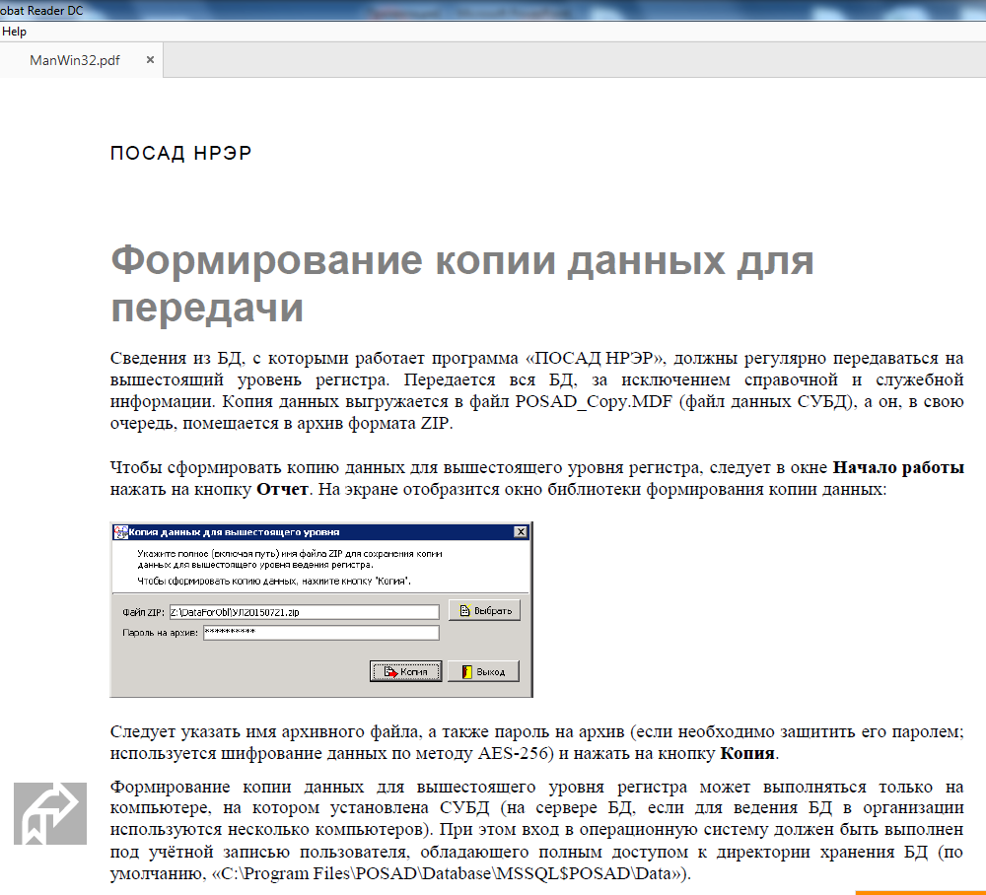
Страница 17

Slide 5
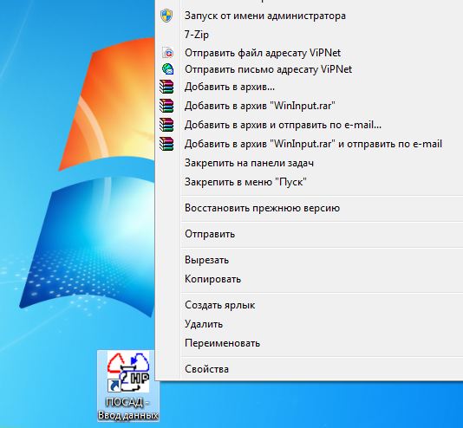
Обязательно при выгрузке отчета для передачи запускать программу от имени администратора.

Slide 6
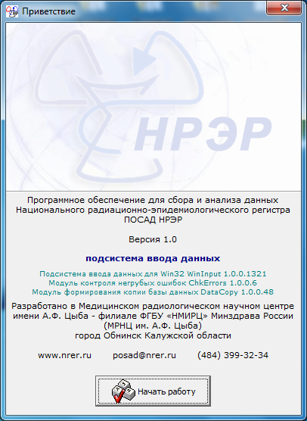
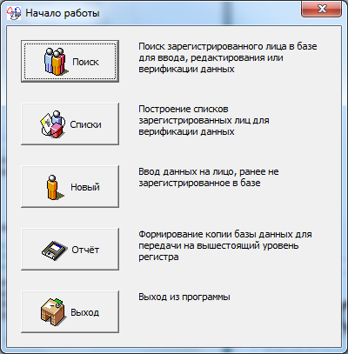
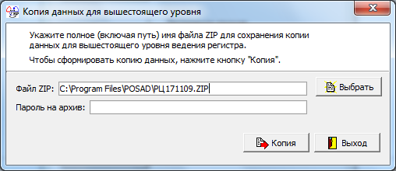

Slide 7
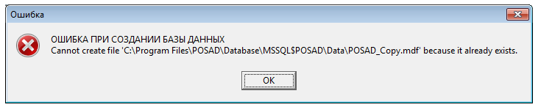

Если при формировании копии выходит ошибка (бывает если предыдущее копировании закончилось некорректно)
Переходим в указанную папку (C:\Program Files\POSAD\Database\MSSQL$POSAD\Data) и удаляем файлы POSAD_Copy.mdf, POSAD_Copy_log.LDF

Slide 8

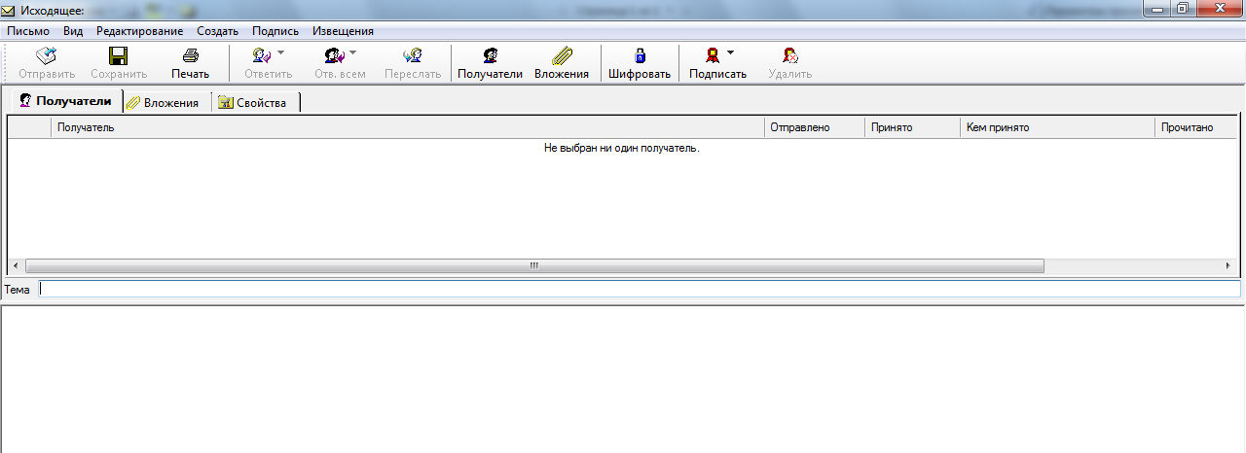
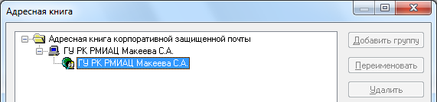
Запускаем Деловую почту
Формируем письмо на указанного абонента, прилагаем получившийся при выгрузке архив и отправляем.

